Slide 1

Projet de Python : Détection du type de cartes de séjour
AUVRAY Marc-Antoine DELAMARE Paul LE GALL Matthieu PAPET Nathan
Le 10/01/2023

Slide 2
Sommaire
I. Objectifs et problématique
II. Etat des lieux
III. Machine Learning
IV. Deep Learning
V. Conclusion

Slide 3
I. Objectifs et problématique
Problématique principale : Comment automatiser la reconnaissance du type d’une carte de séjour et catégoriser des cartes de séjour ?
Objectifs secondaires : -travailler sur les notions de traitement et préparation de données, machine learning, deep learning, cross-validation, classification supervisée, réseaux de neurones et data augmentation; -comparer les résultats obtenus avec différentes méthodes de machine learning et de deep learning; -analyser les résultats et proposer des pistes d'amélioration.

Slide 4
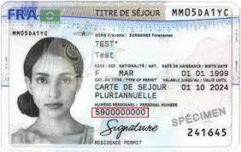
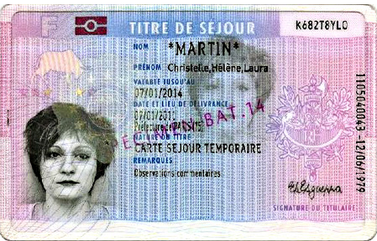
II. Etat des lieux
Base de données : -deux types de cartes de séjour (anciennes et nouvelles); -16 images d'anciennes cartes et 12 images de nouvelles cartes; -problèmes de qualité et de précision avec certaines images.
Outils Python utilisés : NumPy, Pandas, Sklearn, Lazypredict, Matplotlib, Statistics, Random, PIL, Os, Pickle, Keras, Scikeras.

Slide 5
III. Machine Learning (1/2)
Classification supervisée (Régression Logistique).
Data preparation : classe "ColorsData" qui permet de créer une base de données catégorisée binairement à partir d'images en traduisant les informations de couleurs des images en informations numériques.
Cross-validation : tester les performances d'un modèle de machine learning à travers une méthode type LeaveOneOut/LeavePOut.

Slide 6
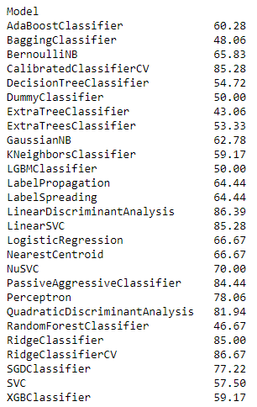
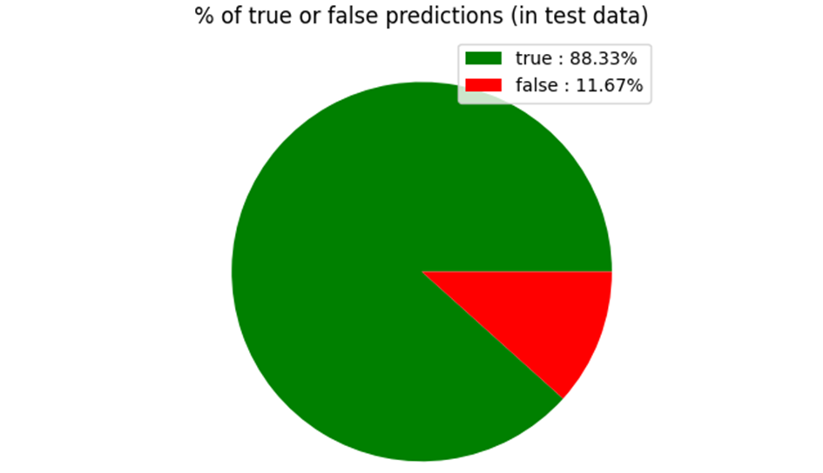
III. Machine Learning (2/2)
Vingt-sept modèles testés et comparaison de leurs résultats

Slide 7
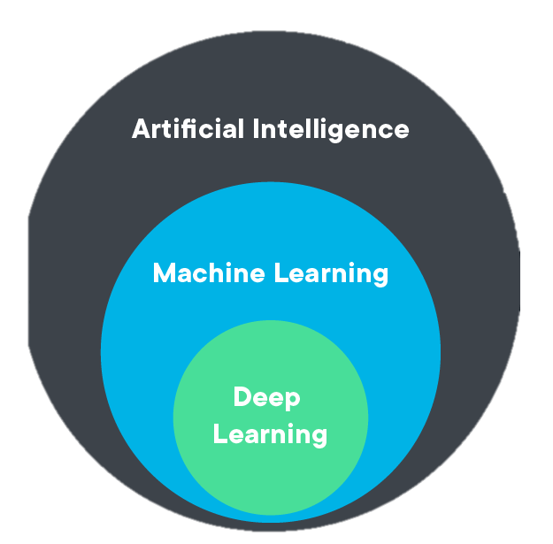

IV. Deep Learning (Introduction)
Deep Learning : un sous-ensemble du machine learning basé sur les réseaux neuronaux.
Différences avec le machine learning -> données explicatives
des objets plus complexes (listes de nombres, des listes de listes de nombres…)

Slide 8


IV. Deep Learning (Data Preparation)
Création d’une classe « ArrayData »
Objectifs :
- Extraire un maximum de données pour chaque image;
- Créer une base de données avec données explicatives et données à expliquer;
- Adapter ces données à une utilisation pour un modèle de réseau de neurones convolutif sur Python.
ArrrayData
Classe : 5 attributs (paths, data target …) et 1 fonction

Slide 9


IV. Deep Learning (Data Augmentation)
Augmentation de la base de données grâce au package keras
one_data_augmentation : 6 paramètres d’entrée
FUNCTION
FUNCTION
Crée un nombre d’images (passé en argument) différentes d’une image (passée en argument)
>
loop_data_augmentation : boucle sur les deux dossiers
FUNCTION

Slide 10



IV. Deep Learning (Réseau de neurones convolutif)
Modèle de prédiction : Convolutional Neural Network
Objectifs :
- Entraîner un modèle de deep learning;
- Afficher les prédictions sur de nouvelles données préparées;
- Afficher grâce à un dataframe les résultats (avec notamment une comparaison entre données à prédire et prédictions).
5 attributs et 2 fonctions
Sortie : qualité du modèle, l’écart-type, la taille du jeu de test, le nombre de prédictions sur les données réussies et le nombre de ratées.

Slide 11
V. Conclusion
Comparaison des résultats obtenus avec les modèles de machine learning et de deep learning.
Limites du projet et pistes d'amélioration.

